Slide 1



Toán 4
LUYỆN TẬP
Trang 131

Slide 2

Bạn hãy nêu cách thực hiện phép trừ hai phân số khác mẫu số?
Bước 1: Ta quy đồng mẫu số của hai phân số
Bước 2: Trừ hai phân số đó.

Slide 3




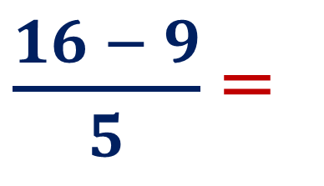
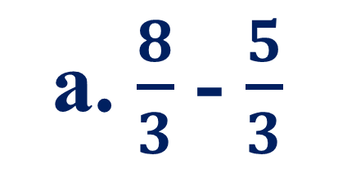


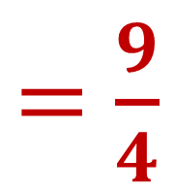

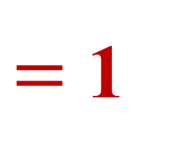
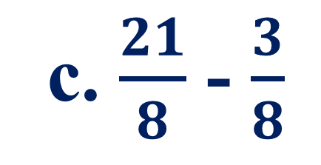
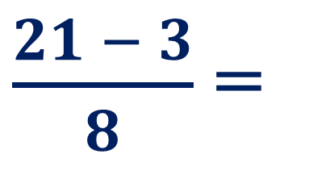
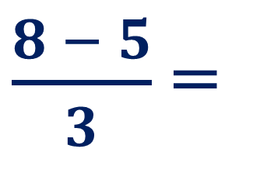
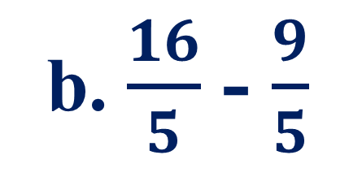


01
Bài 1: Tính
a. $\frac{8}{3}$ - $\frac{5}{3}$
$\frac{8 − 5}{3}$ =
$\frac{3}{3}$
$$=$$
$=$ 1
b. $\frac{16}{5}$ - $\frac{9}{5}$
$\frac{16 − 9}{5}$ =
$\frac{7}{5}$
$$=$$
c. $\frac{21}{8}$ - $\frac{3}{8}$
$\frac{21 − 3}{8}$ =
$\frac{18}{8}$
$=$ $\frac{9}{4}$
$$=$$

Slide 4



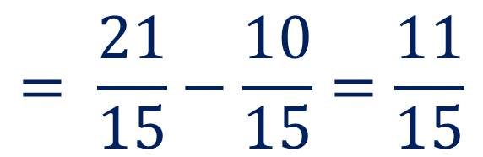
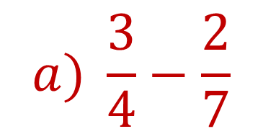
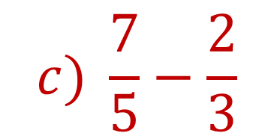
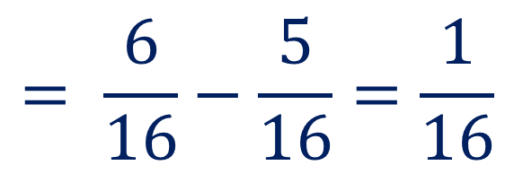
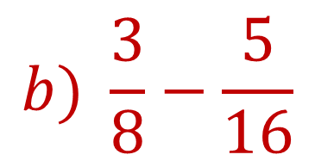
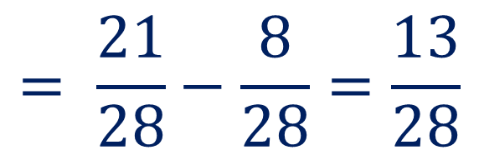
Bài 2: Tính
$$a) \frac{3}{4}−\frac{2}{7}$$
$$= \frac{21}{28}−\frac{8}{28}=\frac{13}{28}$$
$$b) \frac{3}{8}−\frac{5}{16}$$
$$= \frac{6}{16}−\frac{5}{16}=\frac{1}{16}$$
$$c) \frac{7}{5}−\frac{2}{3}$$
$$= \frac{21}{15}−\frac{10}{15}=\frac{11}{15}$$

Slide 5

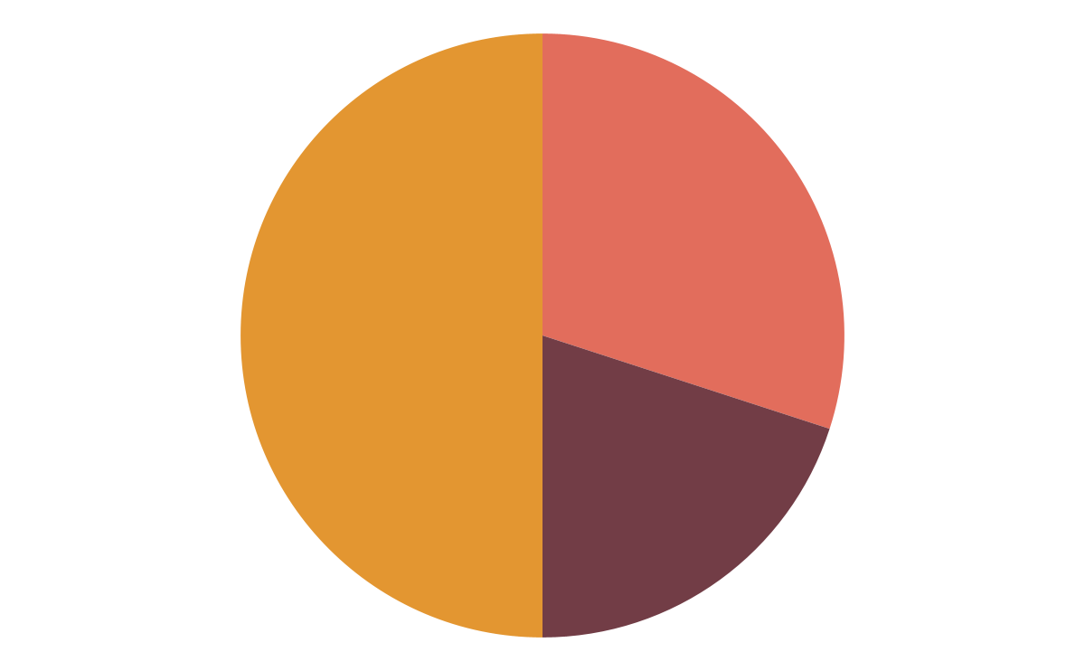
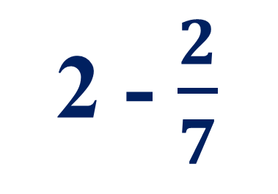
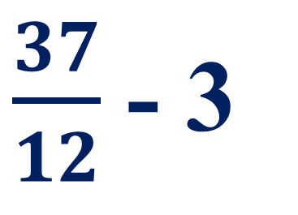
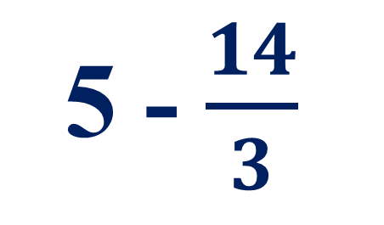
Bài 3: Tính (theo mẫu)
a)
2 - $\frac{2}{7}$
b)
5 - $\frac{14}{3}$
c)
$\frac{37}{12}$ - 3

Slide 6





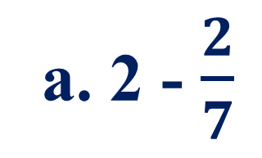

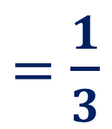
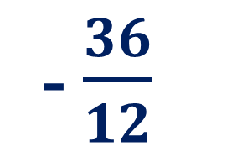


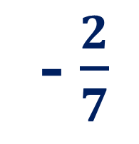
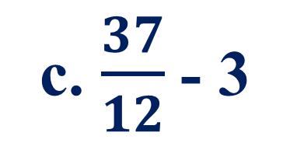
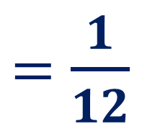

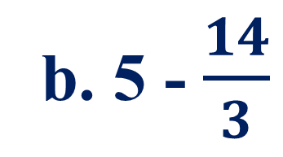
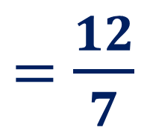
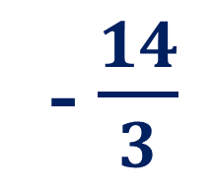
Bài 3 Tính (theo mẫu)
a. 2 - $\frac{2}{7}$
$\frac{14}{7}$
- $\frac{2}{7}$
$=$ $\frac{12}{7}$
$$=$$
b. 5 - $\frac{14}{3}$
$\frac{15}{3}$
- $\frac{14}{3}$
$=$ $\frac{1}{3}$
$$=$$
c. $\frac{37}{12}$ - 3
$\frac{37}{12}$
- $\frac{36}{12}$
$=$ $\frac{1}{12}$
$$=$$

Slide 7

Bữa tiệc thật thịnh soạn. Cảm ơn các bạn nhé!
20%

